Slide 1



Slide 2
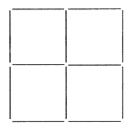

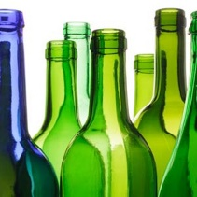
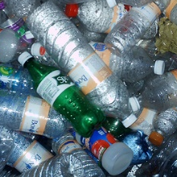
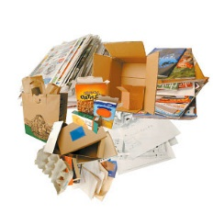

Hemos elegido la pregunta de ¿Cómo podríamos mejorar la separación de residuos? (El 3º problema).
Esta es nuestra respuesta:
Habría un solo contenedor. El contenedor tendría, por dentro, un sistema para separar los diferentes residuos en diferentes partes.
Tendría cuatro partes para los diferentes residuos: para los orgánicos, los envases, los papeles y los vidrios. Entrarían por una apertura en lo alto del contenedor, de allí se meterían en una tubería que los mandarían a una de las partes.
Apertura
Tuberías

Slide 3
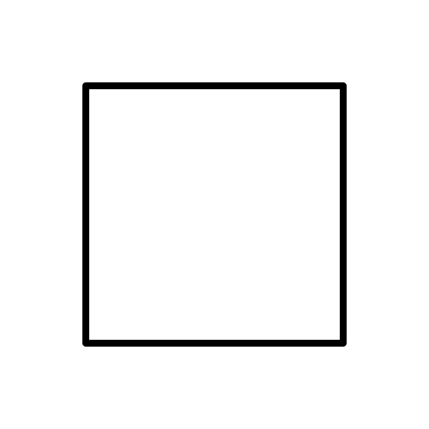

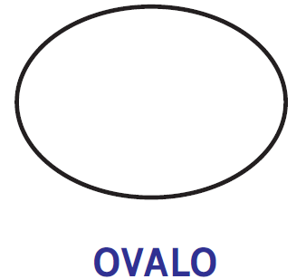
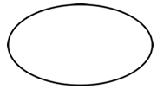
Cuando estuviese lleno, el propio contenedor, “cobraría vida” y se iría caminando hacia la central de reciclaje mas cercana. Si se encontrase con algún obstáculo(personas, mascotas,…) tendría un sensor para apartarse del camino.
La energía usada para caminar estaría sacada de unos paneles solares en el contenedor. Los días que no se moviese, se recargaría con el sol.

Slide 4
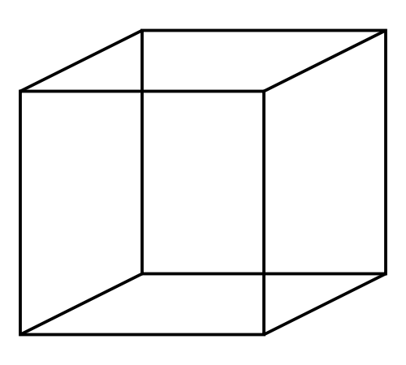



Cuando llegase a la central tirarían los residuos, de cada parte, a un contenedor diferente y aun mas grande. En los contenedores grandes, harían trizas los residuos y los compactarían. Saldrían en forma de cubo.
Esos residuos compactos irían a las diferentes factorías para que las reciclasen como quisieran.
Residuo sale en forma de cubo y compacto.

